Slide 1
7장 함수

Slide 2
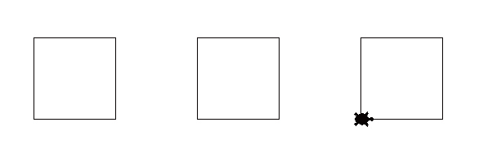

이번 장에서 만들 프로그램
(1) 터틀 그래픽에서 사각형을 그리는 함수를 정의하고 사용해본다.
(2) 마우스로 클릭하는 곳에 사각형을 그리는 프로그램을 함수를 이용하여 작성해본다.

Slide 3

함수란?
함수는 코드의 묶음에 이름을 붙인 것
함수는 입력을 받아서 출력을 내보내는 박스로 생각할 수 있다.
하나의 기능을 하나의 함수로 만들어야 한다.
함수 만드는 형식
입력 : 과일
def 함수명(매개변수):
<수행할 문장1>
<수행할 문장2>
return
리턴 : 쥬스
들여쓰기

Slide 4
함수 작성하고 호출하기
함수 정의
def print_address():
print("서울특별시 종로구 1번지")
print("파이썬 빌딩 7층")
print("홍길동")
함수 호출
print_address()
서울특별시 종로구 1번지
파이썬 빌딩 7층
홍길동

Slide 5
함수의 장점
반복적으로 처리되는 부분을 함수로 작성하면 소스코드도 간결해지고, 사용도 편리해진다.
print_address()
print_address()
print_address()
서울특별시 종로구 1번지
파이썬 빌딩 7층
홍길동
서울특별시 종로구 1번지
파이썬 빌딩 7층
홍길동
서울특별시 종로구 1번지
파이썬 빌딩 7층
홍길동

Slide 6
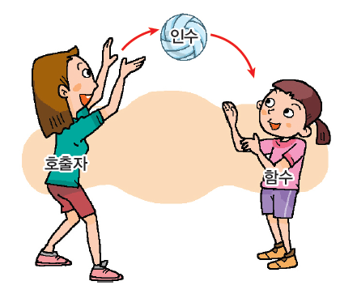
함수에 입력 전달하기
우리는 함수에 값(정보)을 전달할 수 있다. 이 값을 인수(argument)라고 한다.

Slide 7
인수 전달
def print_address(name):
print("서울특별시 종로구 1번지")
print("파이썬 빌딩 7층")
print(name)
print_address("홍길동“)

Slide 8
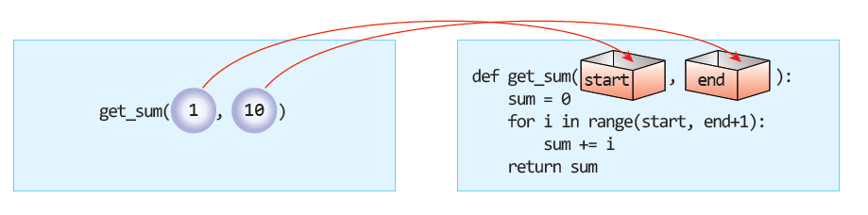
함수에 여러 개의 입력 전달하기
def get_sum(start, end):
sum = 0
for i in range(start, end+1):
sum += i
return sum
x=1
y=10
result = get_sum(x, y)
print(result)

Slide 9
실습문제
두개의 정수값을 인수로 전달 받아 첫번째 인수에서 두번째 인수의 값을 뺀값을 출력하는 프로그램을 만드세요

Slide 10
실습문제
두개의 정수값을 인수로 전달 받아 첫번째 인수에서 두번째 인수의 값을 뺀값을 출력하는 프로그램을 만드세요
두개의 문자열을 인수로 전달받아 두개를 결합해서 출력하는 프로그램을 만드세요

Slide 11
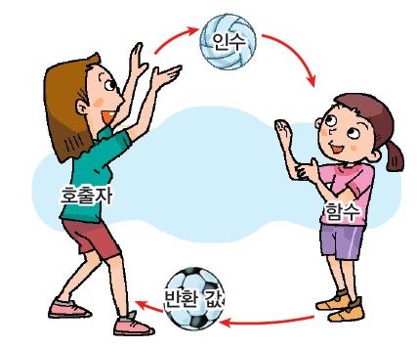
값 반환하기
함수는 값을 반환할 수 있다.

Slide 12
값 반환
def calculate_area (radius):
area = 3.14 * radius**2
return area
x =5.0
c_area = calculate_area(x)

Slide 13
실습문제
두개의 정수값을 인수로 전달 받아 첫번째 인수에서 두번째 인수의 값을 뺀값을 리턴하는 함수를 만들고 호출하는 프로그램을 만드세요
두개의 문자열을 인수로 전달받아 두개를 결합해서 리턴하는 함수를 만들고 호출하는 하는 프로그램을 만드세요

Slide 14
return 의 또 다른 사용법
어떤 특별한 상황이 되면 함수를 빠져나가고자 할 때
return을 단독 사용
def sum(a,b): tNum=0 for i in range(5): print("f1",i) if(i==4): return tNum = tNum+i print("f2", tNum) return tNum x=2 y=4 ret =sum(x,y) print("m1",ret)
f1 0
f2 0
f1 1
f2 1
f1 2
f2 3
f1 3
f2 6
f1 4
m1 None

Slide 15
실습문제
4칙연산계산기 프로그램을 만드세요
4칙연산의 기능은 4칙연산을 함수로 만드세요
두개의 정수값을 인수로 받아서 결과값을 리턴하는 함수
"비트코인" 문자열을 화면에 출력하는 print_coin() 함수를 만들고 호출하세요
"비트코인" 문자열을 100번 화면에 출력하는 print_coins() 함수를 정의하라. 한 라인에 하나씩 “비트코인" 문자열을 출력한다.

Slide 16
실습문제
4칙연산계산기 프로그램을 만드세요
4칙연산의 기능은 4칙연산을 함수로 만드세요
두개의 정수값을 인수로 받아서 결과값을 리턴하는 함수
메뉴
1. add
2. sub
3. mul
4. div
5. 종료
5번을 입력하기 전까지는 계속해서 메뉴 출력해서 기능 수행

Slide 17
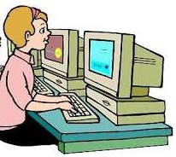
Lab: 사각형을 그리는 함수 작성하기
정사각형을 그리는 함수는 다음과 같다.
위의 함수를 호출하여 3개의 정사각형을 그려 보자.
def square(length): # length는 한변의 길이
for i in range(4):
t.forward(length)
t.left(90)

Slide 18
Solution
import turtle
t = turtle.Turtle()
t.shape("turtle")
def square(length): # length는 한변의 길이
for i in range(4):
t.forward(length)
t.left(90)
t.up() # 펜을 든다.
t.goto(-200, 0) # (-200, 0)으로 이동한다.
t.down() # 펜을 내린다.
square(100); # square() 함수를 호출한다.
t.up()
t.goto(0, 0)
t.down()
square(100);
t.up()
t.goto(200, 0)
t.down()
square(100);

Slide 19
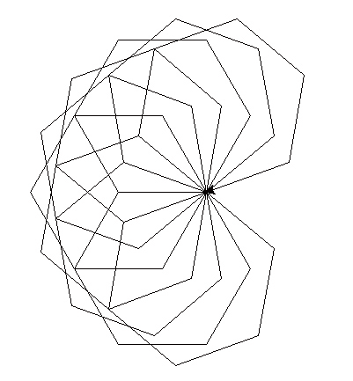
Lab: n-각형을 그리는 함수 작성하기
n-각형을 그리는 함수를 작성하여 다음과 같은 그림을 그려 보자.

Slide 20
Solution
import turtle
t = turtle.Turtle()
# n-각형을 그리는 함수를 정의한다.
def n_polygon(n, length):
for i in range(n):
t.forward(length)
t.left(360//n) # 정수 나눗셈은 //으로 한다.
for i in range(10):
t.left(20)
n_polygon(6, 100)

Slide 21
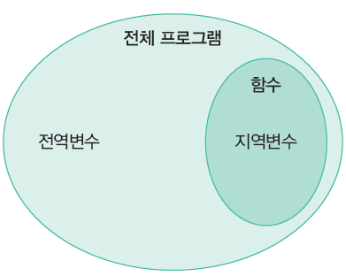
변수의 종류
지역 변수(local variable): 함수 안에서 선언되는 변수
전역 변수(global variable): 함수 외부에서 선언되는 변수

Slide 22
지역 변수의 범위
지역 변수는 함수 안에서만 사용이 가능하다.
아래의 코드에서 지역 변수를 찾아보자.
def calculate_area (radius):
result = 3.14 * radius**2
return result
r = float(input("원의 반지름: "))
area = calculate_area(r)
print(result)
오류가 없을까?

Slide 23
지역 변수의 범위
def calculate_area (radius):
result = 3.14 * radius**2
return result
r = float(input("원의 반지름: "))
area = calculate_area(r)
print(result)
원의 반지름: 10
Traceback (most recent call last):
File "C:\Users\sec\AppData\Local\Programs\Python\Python35-32\z.py", line 7, in <module>
print(result)
NameError: name 'result' is not defined

Slide 24
전역 변수
전역 변수는 어디서나 사용할 수 있다.
아래의 코드에서 전역 변수를 찾아보자.
def calculate_area ():
result = 3.14 * r**2
return result
r = float(input("원의 반지름: "))
area = calculate_area()
print(area)

Slide 25
함수 안에서 전역 변수 변경하기
def calculate_area (radius):
area = 3.14 * radius**2 # 전역변수 area에 계산값을 저장하려고 했다!
return
area = 0
r = float(input("원의 반지름: "))
calculate_area(r)
print(area)
원의 반지름: 10
0
>>>
왜 0이 나올까?

Slide 26
함수 안에서 전역 변수 변경하기
def calculate_area (radius):
area = 3.14 * radius**2 # 전역변수 area에 계산값을 저장하려고 했다!
return
area = 0
r = float(input("원의 반지름: "))
calculate_area(r)
print(area)
여기서 새로운 지역 변수 area가 생성된다.

Slide 27
함수 안에서 전역 변수 변경하기
global을 사용하여 전역 변수에 값을 저장한다고 알려야 한다.
def calculate_area (radius):
global area
area = 3.14 * radius**2
return
area = 0
r = float(input("원의 반지름: "))
calculate_area(r)
print(area)

Slide 28
디폴트 인수
파이썬에서는 함수의 매개변수가 기본값을 가질 수 있다. 이것을 디폴트 인수(default argument)라고 한다.
def greet(name, msg="별일없죠?"):
print("안녕 ", name + ', ' + msg)
greet("영희")
안녕 영희, 별일없죠?
>>>

Slide 29
키워드 인수
키워드 인수는 인수의 이름을 명시적으로 지정해서 전달하는 방법이다.
def calc(x, y, z):
return x+y+z
>>> calc(y=20, x=10, z=30)
60

Slide 30
입력값이 몇개인지 모르는 경우
형식
def add_many(*args): result = 0 for i in args: result = result + i return result result=add_many(1,2,3) print(result) result = add_many(1,2,3,4,5,6,7,8,9,10) print(result)
def 함수명(*매개변수):
<수행할 문장1>
<수행할 문장2>
return
들여쓰기
6
55

Slide 31
실습문제
4칙연산계산기 프로그램을 만드세요
4칙연산의 기능은 4칙연산을 함수로 만드세요
두개의 정수값을 인수로 받아서 결과값을 리턴하는 함수
"비트코인" 문자열을 화면에 출력하는 print_coin() 함수를 만들고 호출하세요
"비트코인" 문자열을 100번 화면에 출력하는 print_coins() 함수를 정의하라. 한 라인에 하나씩 "보트코인" 문자열을 출력한다.

Slide 32

Lab: 클릭하는 곳에 사각형 그리기
사용자가 화면에서 마우스 버튼을 클릭한 경우, 클릭 된 위치에 사각형을 그리는 프로그램을 작성해 보자. 앞에서 작성한 square() 함수도 사용한다

Slide 33
콜백 함수
이벤트가 발생했을 때, 이벤트를 처리하는 함수를 콜백 함수(callback function)라고 부른다.
터틀 그래픽에서도 마우스가 클릭 되었을 때 호출되는 콜백 함수를 등록할 수 있다.
def drawit(x, y):
t.penup()
...
...
s = turtle.Screen() # 그림이 그려지는 화면을 얻는다.
s.onscreenclick(drawit) # 마우스 클릭 이벤트 처리 함수를 등록한다.

Slide 34
Solution
import turtle # 터틀 그래픽 모듈을 포함한다.
def square(length):
for i in range(4):
t.forward(length)
t.left(90)
def drawit(x, y):
t.penup()
t.goto(x, y)
t.pendown()
t.begin_fill()
t.color("green")
square(50)
t.end_fill()
s = turtle.Screen() # 그림이 그려지는 화면을 얻는다.
s.onscreenclick(drawit) # 마우스 클릭 이벤트 처리 함수를 등록한다.

Slide 35
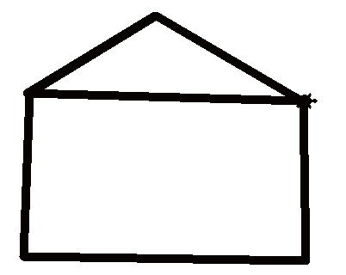
Lab: 마우스로 그림 그리기
이번 실습에서는 drawit() 안에 goto()를 넣어서 거북이를 클릭된 위치로 이동시키도록 하자.
현재 위치에서 클릭된 위치까지 선이 그려 진다.

Slide 36
Solution
import turtle # 터틀 그래픽 모듈을 포함한다.
def draw(x, y):
t.goto(x, y)
t = turtle.Turtle()
t.shape("turtle")
t.pensize(10)
s = turtle.Screen() # 그림이 그려지는 화면을 얻는다.
s.onscreenclick(draw) # 마우스 클릭 이벤트 처리 함수를 등록한다.

Slide 37
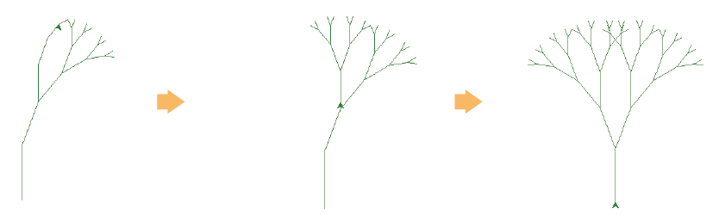
Lab: 나무 그리기
지금까지 학습한 내용을 바탕으로 순환적으로 나무를 그리는 프랙털(fractal) 프로그램을 작성해 보자.
함수는 내부에서 다시 자기 자신을 호출할 수 있다. 이것을 순환호출(recursion)이라고 한다

Slide 38
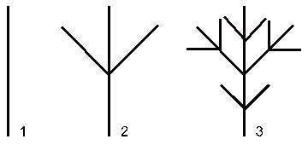
알고리즘
직선을 그린다.
직선의 끝에서 특정한 각도로 2개의 가지를 그린다.
충분한 나뭇가지가 생성될 때까지 각 가지의 끝에서 과정 2를 되풀이 한다.

Slide 39
Solution
import turtle
def tree(length):
if length > 5: # length가 5보다 크면 순환호출을 한다.
t.forward(length) # 거북이가 length 만큼 선을 그린다.
t.right(20) # 오른쪽으로 20도 회전한다.
tree(length-15) # (length-15)를 인수로 tree()를 순환 호출한다.
t.left(40) # 왼쪽으로 40도 회전한다.
tree(length-15) # (length-15)를 인수로 tree()를 순환 호출한다.
t.right(20) # 오른쪽으로 20도 회전한다.
t.backward(length) # length만큼 뒤로 간다. 제자리로 돌아온다.
t = turtle.Turtle()
t.left(90) # 거북이가 위쪽을 향하게 한다.
t.color("green") # 선의 색을 녹색으로 한다.
t.speed(1) # 속도를 제일 느리게 한다.
tree(90) # 길이 90으로 tree()를 호출한다.

Slide 40
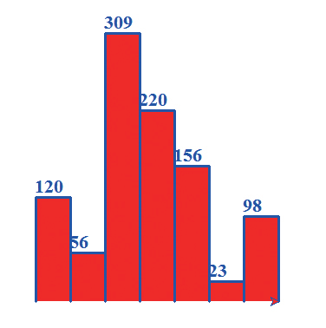
Lab: 막대 그래프 그리기
파이썬의 터틀 그래픽을 이용해서 막대 그래프를 그려보자.

Slide 41
Solution
import turtle
def drawBar(height):
t.begin_fill()
t.left(90)
t.forward(height)
t.write(str(height), font = ('Times New Roman', 16, 'bold'))
t.right(90)
t.forward(40)
t.right(90)
t.forward(height)
t.left(90)
t.end_fill()
data = [120, 56, 309, 220, 156, 23, 98]
t = turtle.Turtle()
t.color("blue")
t.fillcolor("red")
t.pensize(3)
for d in data:
drawBar(d)

Slide 42
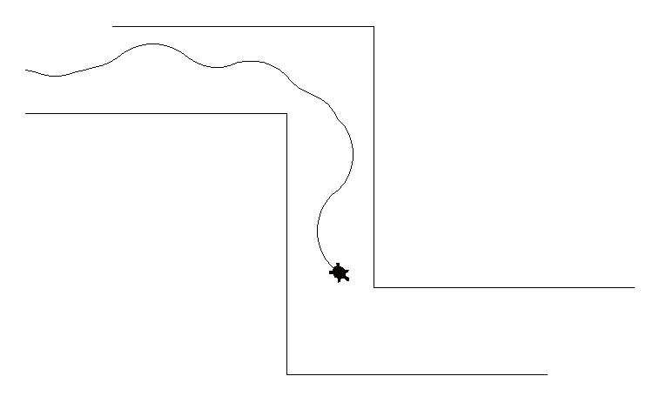
Lab: 터틀 메이즈 러너
화면에 미로를 만들고 거북이가 화살표를 이용하여 미로에 닫지 않게 진행하는 프로그램을 작성해보자.

Slide 43
화살표 키 처리
키보드에서 화살표 키가 눌리면 이벤트가 발생하고 이 이벤트를 처리하는 함수는 다음과 같이 등록한다.
def turn_left():
t.left(10)
t.forward(10)
def turn_right():
t.right(10)
t.forward(10)
t = turtle.Turtle()
screen = turtle.Screen()
screen.onkey(turn_left, "Left")
screen.onkey(turn_right, "Right")

Slide 44
Solution
import random
import turtle
def draw_maze(x, y):
for i in range(2):
t.penup()
if i==1 :
t.goto(x+100, y+100)
else:
t.goto(x, y)
t.pendown()
t.forward(300)
t.right(90)
t.forward(300)
t.left(90)
t.forward(300)

Slide 45
Solution
def turn_left():
t.left(10)
t.forward(10)
def turn_right():
t.right(10)
t.forward(10)
t = turtle.Turtle()
screen = turtle.Screen()
t.shape("turtle")
t.speed(0)

Slide 46
Solution
draw_maze(-300, 200)
screen.onkey(turn_left, "Left")
screen.onkey(turn_right, "Right")
t.penup();
t.goto(-300, 250)
t.speed(1)
t.pendown();
screen.listen()
screen.mainloop()

Slide 47

이번 장에서 배운 것
함수가 무엇인지를 학습하였다.
인수와 매개변수가 무엇인지를 학습하였다.
어떻게 함수로 인수를 전달할 수 있는지를 학습하였다.
여러 개의 인수를 함수로 전달하는 방법을 학습하였다.
함수가 값을 반환하는 방법을 학습하였다.
지역변수와 전역변수의 차이점에 대하여 학습하였다.
global 키워드를 사용하여서 함수 안에서 전역변수를 사용하는 방법을 학습하였다.

Slide 48
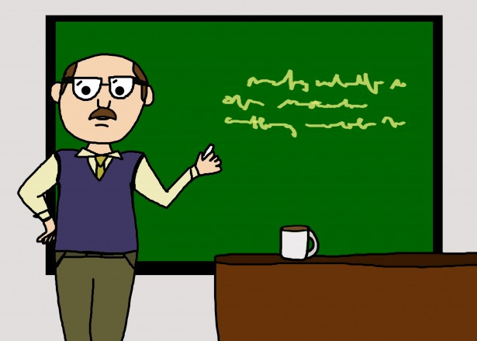
Q & A

